Slide 1

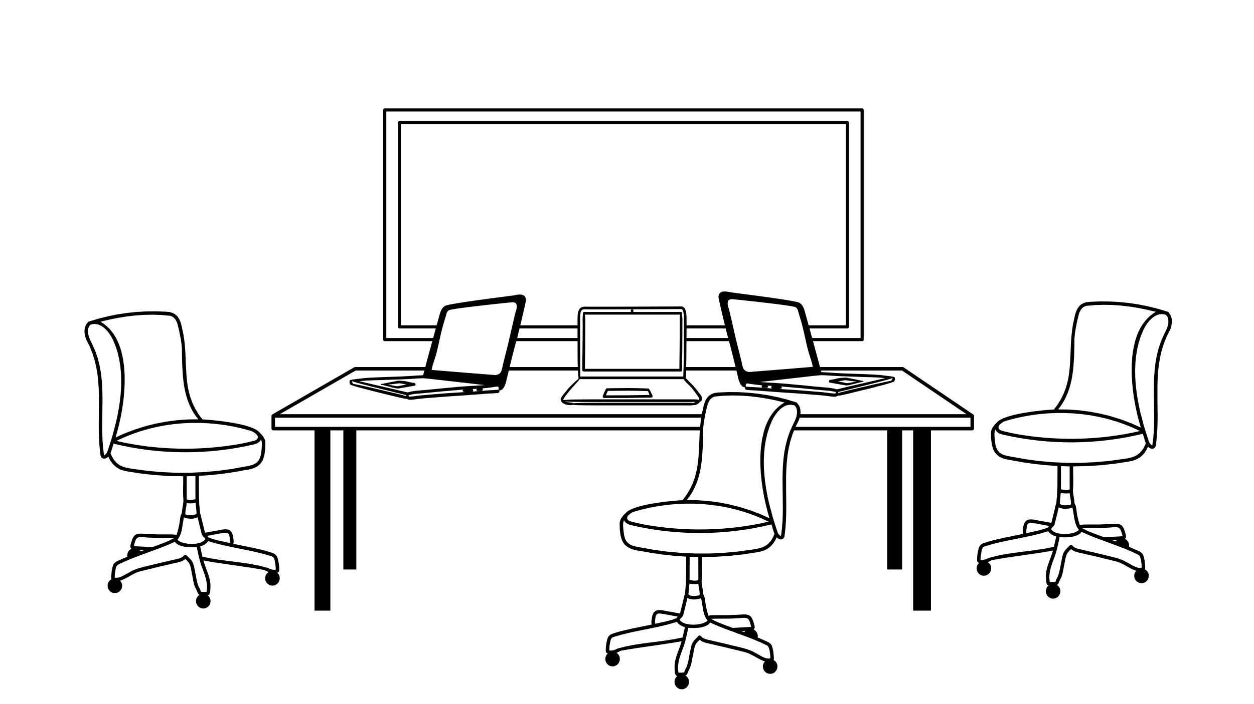
الألعاب اللغوية

Slide 2

المجال
إثراء المفردات اللغوية، إثراء التراكيب، أي مجال آخر يعزز الجوانب اللغوية لدى الطفل.
الهدف
المسارات
تدريس اللغات لأجل جعل المحتوى المقدم في التطبيق موثوق فيه، مبني على أساس قوي قابل للتطوير و سوف يتبع المعيار الأوروبي العالمي (CEFRL)
المسار الأول: للناطقين باللغة العربية.
المسار الثاني: لغير الناطقين باللغة العربية.

Slide 3

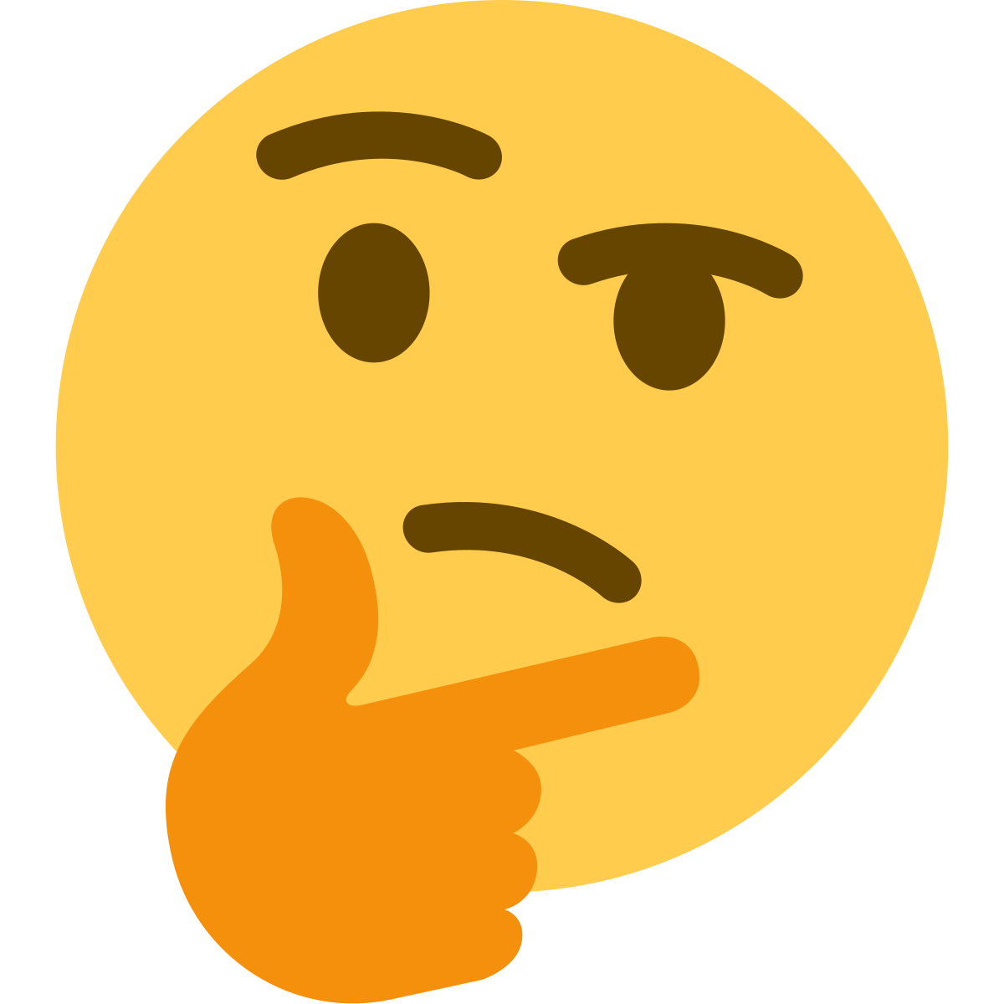
صعوبة التعديل عليه والمضي قدمًا فيه إن وجد به خطأ
لا تستند إلى معيار عالمي (غياب المنهجية )
مشاكل تطبيقات تعليم اللغة العربية لتعليم الأطفال الناطقين وغير الناطقين باللغة العربية
اجتهادات فردية يخلط فيها الأسهل والأصعب في ذات المستوى
تعليم الطلاب فيه بعض القواعد التي يحسنها مصمم التطبيق ويهمل ما لا يحسن

Slide 4

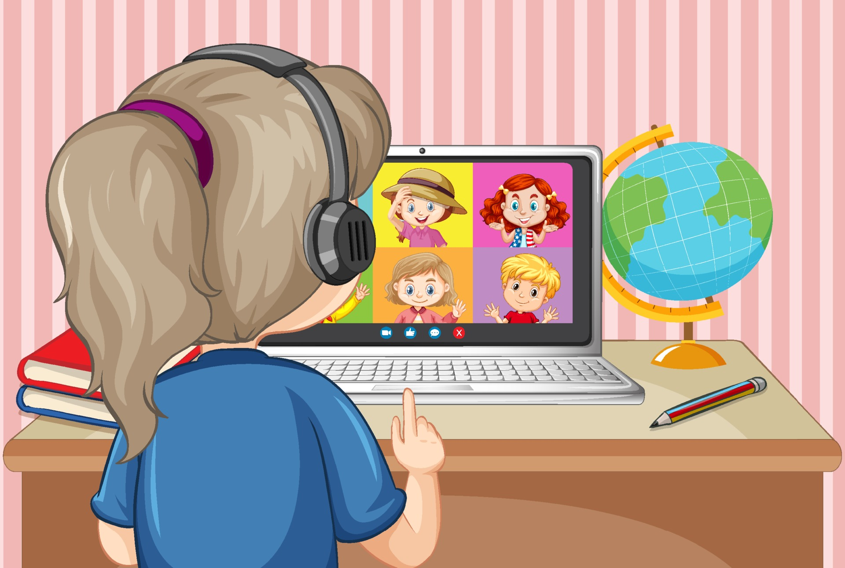

آلية التنفيذ
نعمل على منهج لتعليم اللغة العربية احتذينا في المنهجية الأوروبية (CEFRL)في شروط التدرج في المراحل من الأسهل إلى الأصعب مع مراعاة جميع قواعد اللغة العربية وخصوصيتها التي يحتاجها الطالب في تعليمه، يكون التدرج في اللغة ليس تدرجًا عشوائيًا يصب المعرفة كلها في قالب واحد، بل هي مقسمة إلى عدة مستويات ليستسيغها لاعب اللعبة ولا يغص بها. فيكون لزامًا علينا وعلى الطالب المضي خطوة بخطوة نحو إتقان اللغة.

Slide 5






التقنيات والمصادر
مصادر البيانات
تقنية الذكاء الاصطناعي
متن الآجرومية لابن آجروم
Super Artificial Intelligence
الحوسبة اللغوية
المنهاج
Gensim هي مكتبة نمذجة لغة
طبيعية مفتوحة المصدر
منهج المعيار الأوروبي (CEFRL)

Slide 6

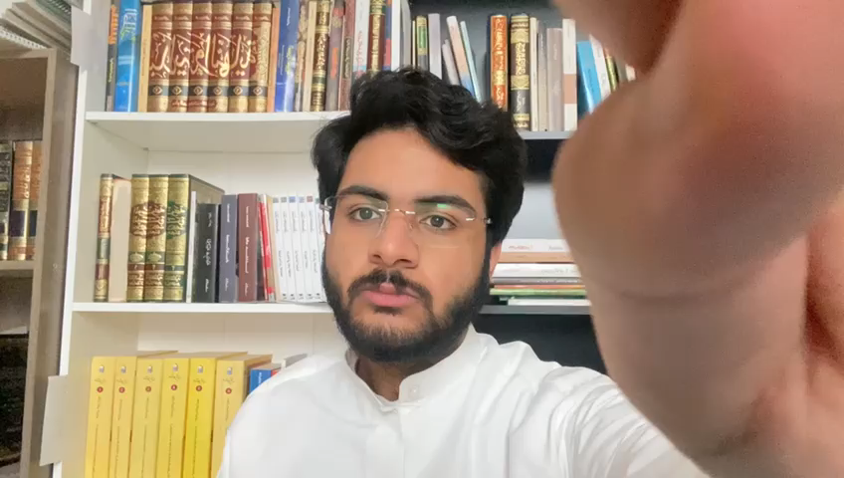
أعضاء الفريــق
متعب الشمري:
متخصص في اللغة العربية في جامعة الملك فيصل.

Slide 7
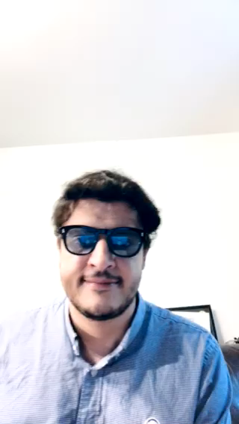
أعضاء الفريــق
عبد الحفيظ:
متخصص في تعليم اللغة العربية لغير الناطقين بها، ومحاضر في إحدى الجامعات البريطانية.

Slide 8


أعضاء الفريــق
أحلام مفرح:
متخصصة في مجال التقنية وتصميم التطبيقات.
أحلام

Slide 9
أعضاء الفريــق
بلال:
متخصص في تعليم اللغة العربية لغير الناطقين بها، ومحاضر في إحدى الجامعات التركية، وفي الأزهر سابقًا
بلال

Slide 10
أعضاء الفريــق
فرح عطيّة:
متخصصة في برمجة تطبيقات الأندرويد.
فرح

